Slide 1
Métodos de comuncación
XII - XV

Slide 2

Siglo XII
¿Cómo se comunicaban en este siglo?
En el siglo XII se comunicaban principalmente de manera escrita cuando empieza el reclamo al derecho del conocimiento, lo cual motiva a la creación de las universidades, que eran controladas por la iglesia aunque esta se oponía a su creación ya que la lectoescritura era hasta entonces un privilegio de ellos que se heredaba a través de sus libros escritos a manos por los propios monjes

Slide 3
¿Cómo sabían de la existencia o se comunicaban con otras poblaciones?
La población suponía la existencia de los demás puesto que había viajeros con los cuales se comunicaban de manera de verbal sabiendo de la existencia de demás poblaciones.
En general, en aquella época la comunicación entre distintas regiones del mundo era muy limitada, y la gente tenía un conocimiento limitado de lo que ocurría más allá de su inmediato entorno.

Slide 4
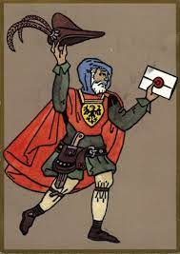
¿Cómo solucionaban los problemas de comunicación?
En el siglo XII se solucionaban estos problemas por medio de las cartas y estaban los mensajeros para las personas que aun no tenían acceso a la escritura que estos eran los que pasaban el mensaje de manera verbal Los mensajeros pertenecen a la categoría de los “viajeros de ida y vuelta”; los más habituales en la Edad Media, como hoy en día. Estaban en este grupo, también, los reyes con sus séquitos, soldados, legados pontificios, embajadores, regatones, mercaderes, arrieros, pastores, estudiantes, recaudadores y segadores.

Slide 5
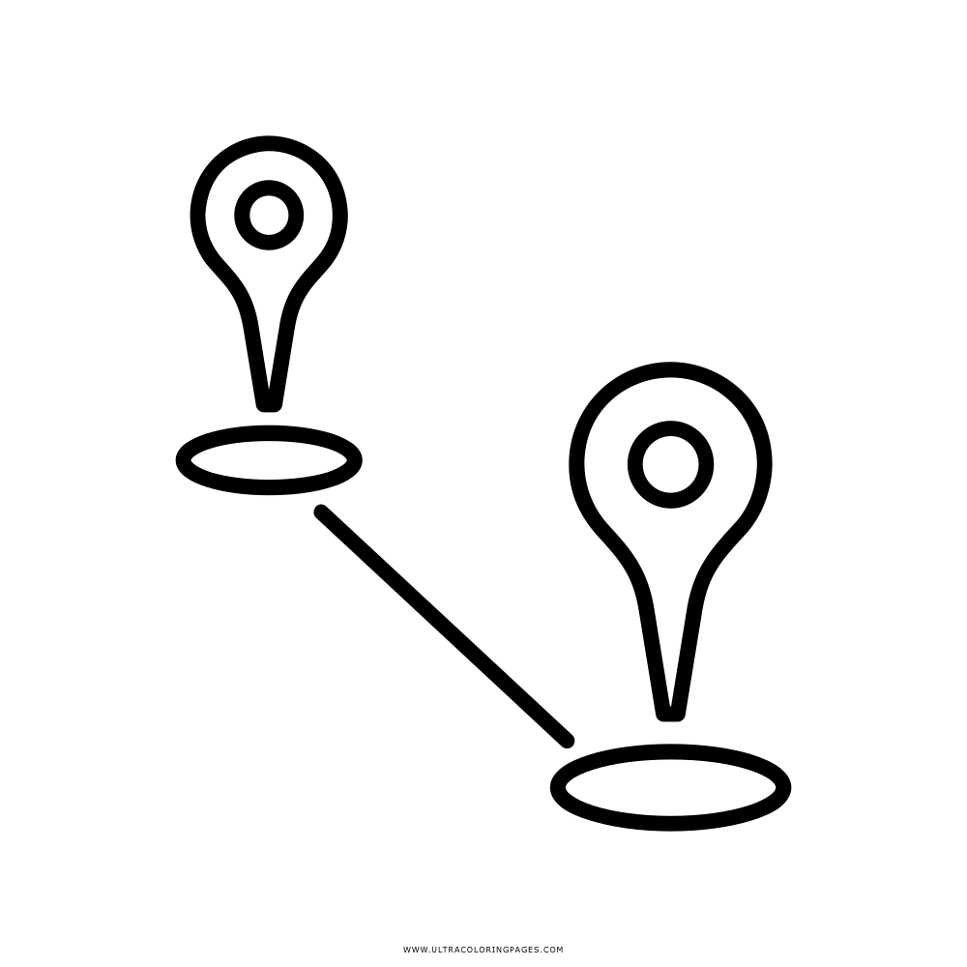
Ejemplo de problema de comunicación severo
En el siglo XII, uno de los problemas de comunicación más severos fue la falta de un sistema de comunicación confiable y rápido.
Además las técnicas de codificación y decodificación de mensajes eran rudimentarias y no siempre se garantizaba la privacidad de los mismos. También la tecnología de escritura era limitada y el proceso de copiado de libros y documentos era costoso y laborioso, lo que dificultaba la propagación del conocimiento y la información.

Slide 6

Siglo XIII
¿Cómo se comunicaban en este siglo?
En el siglo XIII, la comunicación se realizaba principalmente de forma oral, a través de la conversación cara a cara o a través de mensajeros que transmitían información verbalmente de un lugar a otro. También se utilizaban cartas escritas para enviar mensajes a distancia, aunque esta forma de comunicación era menos común ya que solo las personas con acceso a los medios para escribir podrían usarlas. En los lugares más poblados se usaban también los correos públicos.

Slide 7
¿Cómo sabían de la existencia o se comunicaban con otras poblaciones?
En el siglo XIII, las personas sabían de la existencia de otras poblaciones principalmente a través de los viajeros y comerciantes que viajaban de un lugar a otro. Estas personas podrían contar historias sobre las poblaciones que habían visitado, y así las personas en su lugar de origen podrían tener una idea de cómo eran otras regiones. También se podían enviar cartas, pero esto era menos común y solo podían hacerlo personas con acceso a medios de escritura. La comunicación entre poblaciones distintas también podía establecerse mediante los intercambios comerciales que se realizaban por carreteras comerciales y rutas marítimas. En general, en aquella época la comunicación entre distintas regiones del mundo era muy limitada, y la gente tenía un conocimiento limitado de lo que ocurría más allá de su inmediato entorno.

Slide 8
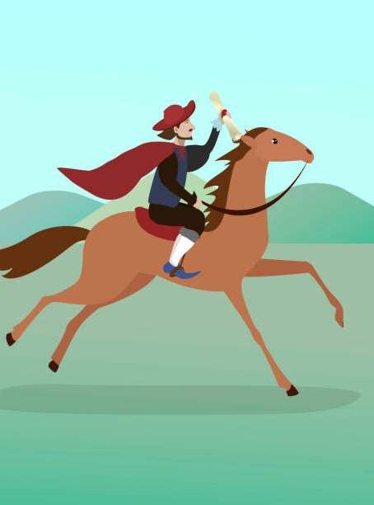
¿Cómo solucionaban los problemas de comunicación?
En el siglo XIII, para solucionar los problemas de comunicación se utilizaban principalmente mensajeros y correos. Los mensajeros eran personas que viajaban de un lugar a otro para llevar información verbalmente de un lugar a otro. Los correos eran mensajes escritos que se enviaban a distancia, pero esta forma de comunicación era menos común ya que solo las personas con acceso a los medios para escribir podrían usarlos.

Slide 9

Ejemplo de problema de comunicación severo
En el siglo XIII, los medios de comunicación a larga distancia, como los mensajeros a caballo o barcos, eran ineficientes y lentos, lo que generaba un problema grave de comunicación. Además, las técnicas de codificación y decodificación de mensajes eran básicas y no garantizaban la privacidad de la información. La tecnología de escritura también era limitada y copiar libros y documentos era costoso y laborioso, lo que dificultaba la propagación del conocimiento. A pesar de estos problemas, la comunicación escrita seguía siendo valiosa para la transmisión de información importante y para el comercio y la gestión de negocios a nivel local y regional.

Slide 10
Siglo XIV
¿Cómo se comunicaban en este siglo?
En el siglo XIV, las técnicas de comunicación eran similares a las del siglo XIII, con algunos avances y mejoras. La comunicación a larga distancia seguía dependiendo principalmente de mensajeros a caballo o barcos, pero se empezaron a utilizar algunas técnicas de codificación y decodificación de mensajes para garantizar la privacidad de los mismos.
La tecnología de escritura también había avanzado, y se utilizaban diversas técnicas para producir libros y documentos, como la xilografía y la imprenta de tipos móviles. Esto hizo que se produjera un aumento en la producción de libros y documentos, lo que contribuyó a la propagación del conocimiento y la información.
En términos de comunicación oral, seguía siendo la principal forma de comunicación, y se utilizaba en la vida cotidiana y en la administración de negocios y transacciones comerciales. Los mensajes orales aún eran transmitidos a través de mensajeros o señales visuales.
Además, en las ciudades se construyeron sistemas de campanas y otras señales para comunicar eventos importantes a la población local, como incendios, invasiones o proclamaciones de nuevos gobernantes.

Slide 11
¿Cómo sabían de la existencia o se comunicaban con otras poblaciones?
Los viajeros y comerciantes eran una fuente importante de información sobre otras poblaciones y culturas, ya que viajaban a través de distintas regiones y países y podían informar sobre las condiciones políticas, económicas y sociales de esas áreas. También se utilizaban mensajeros y embajadores para establecer contacto con otras poblaciones y culturas, los embajadores viajaban como representantes de sus gobiernos y podían transmitir información sobre sus países, además de establecer acuerdos comerciales y políticos.

Slide 12

¿Cómo solucionaban los problemas de comunicación?
En algunas ciudades se construyeron sistemas de campañas y otras señales para comunicar eventos importantes a la población local, como incendios, invasiones o proclamaciones de nuevos gobernantes. En general, las soluciones de comunicación en el siglo XIV seguían siendo rudimentarias y limitadas, pero eran eficaces para las necesidades de la época.

Slide 13
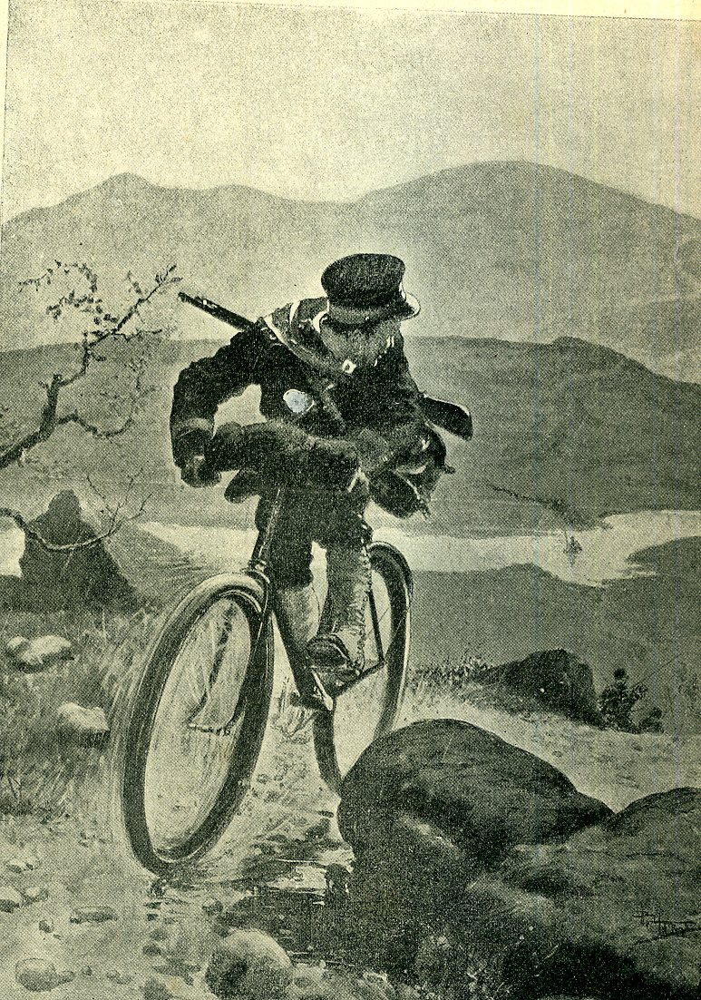
Ejemplo de problema de comunicación severo
Un problema de comunicación severo en el siglo XIV podría haber sido la dificultad para transmitir información y órdenes de manera rápida y eficiente durante una guerra o conflicto armado. La comunicación a larga distancia seguía dependiendo principalmente de mensajeros a caballo, lo que podría ser ineficiente y lento, y las técnicas de codificación y decodificación de mensajes eran rudimentarias.

Slide 14


Siglo XV
¿Cómo se comunicaban en este siglo?
En el siglo XV, se observaron algunos avances en la tecnología de la comunicación, pero en general seguían siendo similares a las del siglo anterior. La comunicación oral y escrita seguían siendo las principales formas de comunicación, pero se produjeron mejoras en las técnicas de impresión y codificación de mensajes.

Slide 15
¿Cómo sabían de la existencia o se comunicaban con otras poblaciones?
En el siglo XV, las poblaciones sabían de la existencia de otras poblaciones y se comunicaban con ellas de manera similar a como se hacía en el siglo XIV. Los viajeros y comerciantes eran una fuente importante de información sobre otras poblaciones y culturas, ya que viajaban a través de distintas regiones y países y podían informar sobre las condiciones políticas, económicas y sociales de esas áreas. En algunas ocasiones, las poblaciones utilizaban señales visuales, como humo o luces, para establecer comunicación con otras poblaciones cercanas. Sin embargo, la información sobre otras poblaciones y culturas seguía siendo limitada y a menudo incompleta debido a las dificultades de viajar y comunicarse a largas distancias. Aun así, se empezaron a utilizar técnicas de codificación y decodificación de mensajes para garantizar la privacidad de los mismos.

Slide 16
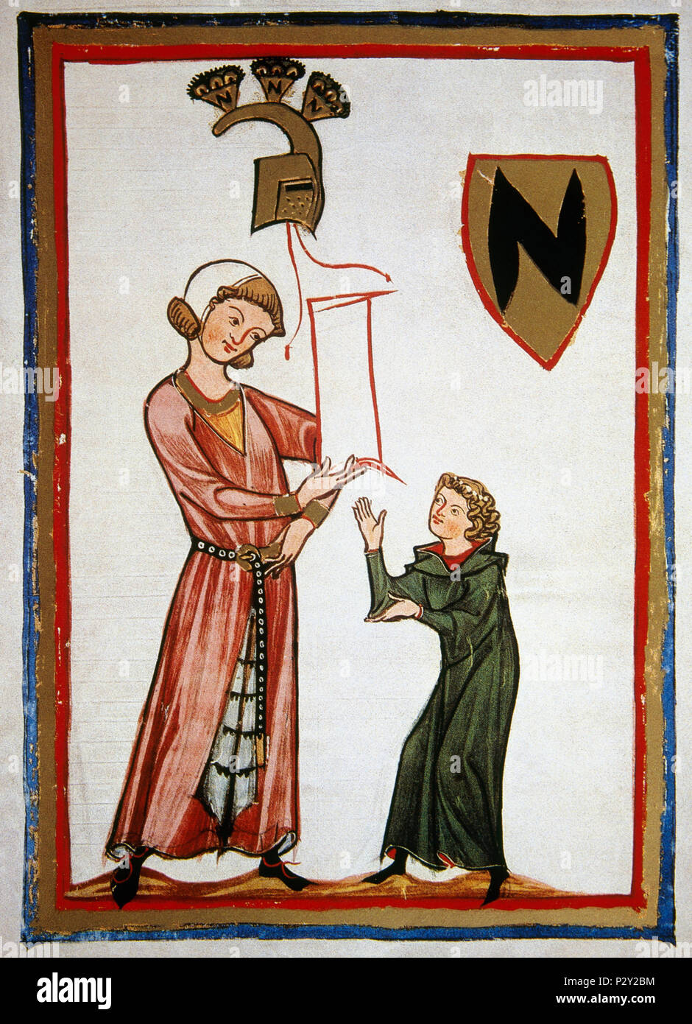
¿Cómo solucionaban los problemas de comunicación?
En el siglo XV, se siguieron utilizando algunas de las técnicas de comunicación utilizadas en el siglo XIV, como los mensajeros y embajadores, la comunicación oral y escrita, y señales visuales. Aun así, se produjeron algunos avances y mejoras en la tecnología de comunicación que ayudaron a solucionar algunos problemas.

Slide 17

Ejemplo de problema de comunicación severo
Un problema podría haber sido la falta de información sobre eventos y situaciones importantes en otras regiones o países, debido a las limitaciones de la comunicación a larga distancia y dificultades para viajar y comunicarse con otras poblaciones. Esto podría haber dificultado la toma de decisiones comerciales y políticas de las poblaciones en el siglo XV.

